Slide 1
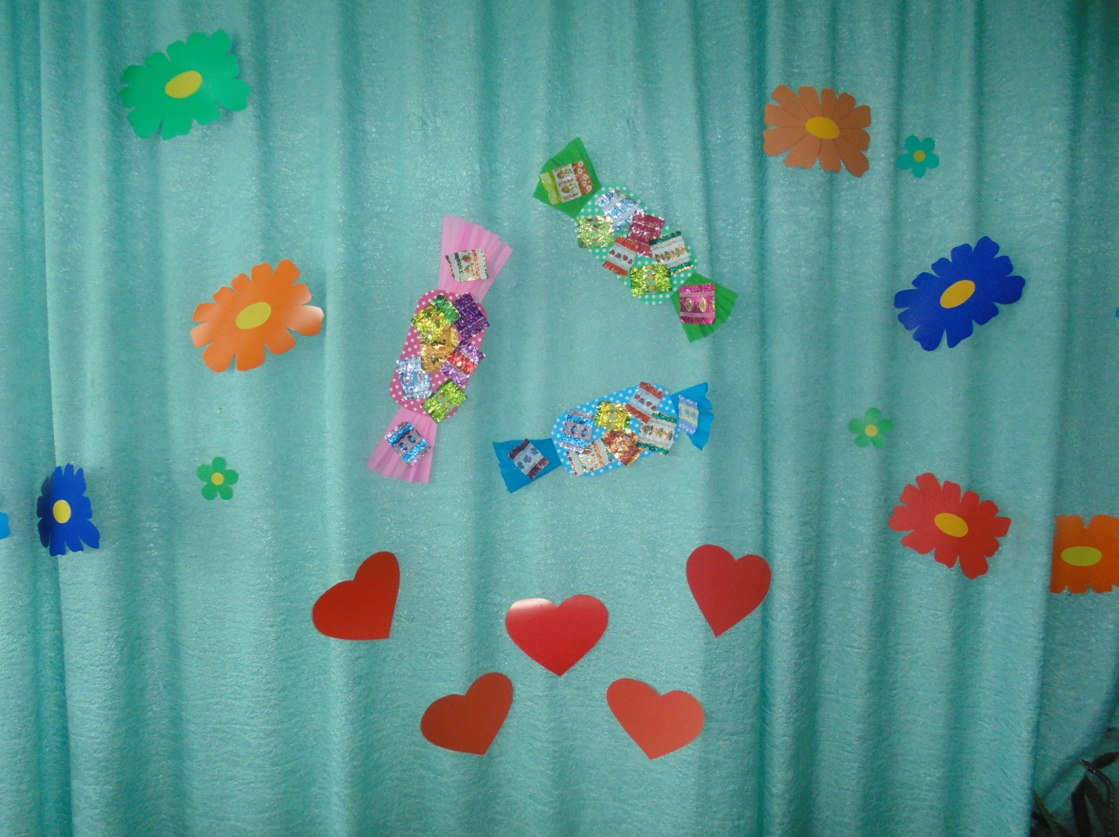
Проект для детей старшей группы
«Конфетный бум»
Руководитель проекта: Филоненко Е.А.
Воспитатель МБДОУ Уртамский д/сад
С.Уртам 2016

Slide 2
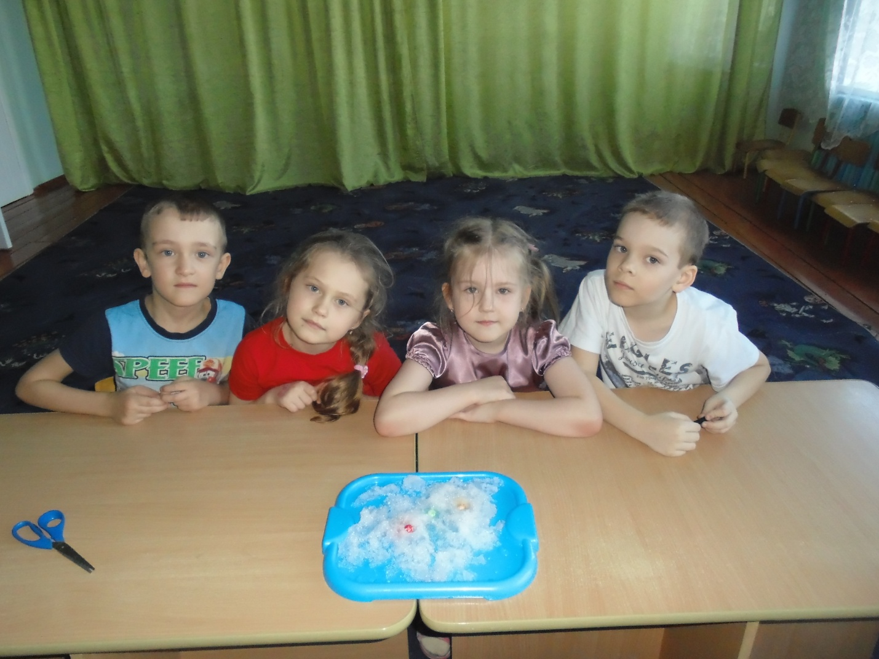
Пятна на снегу

Slide 3
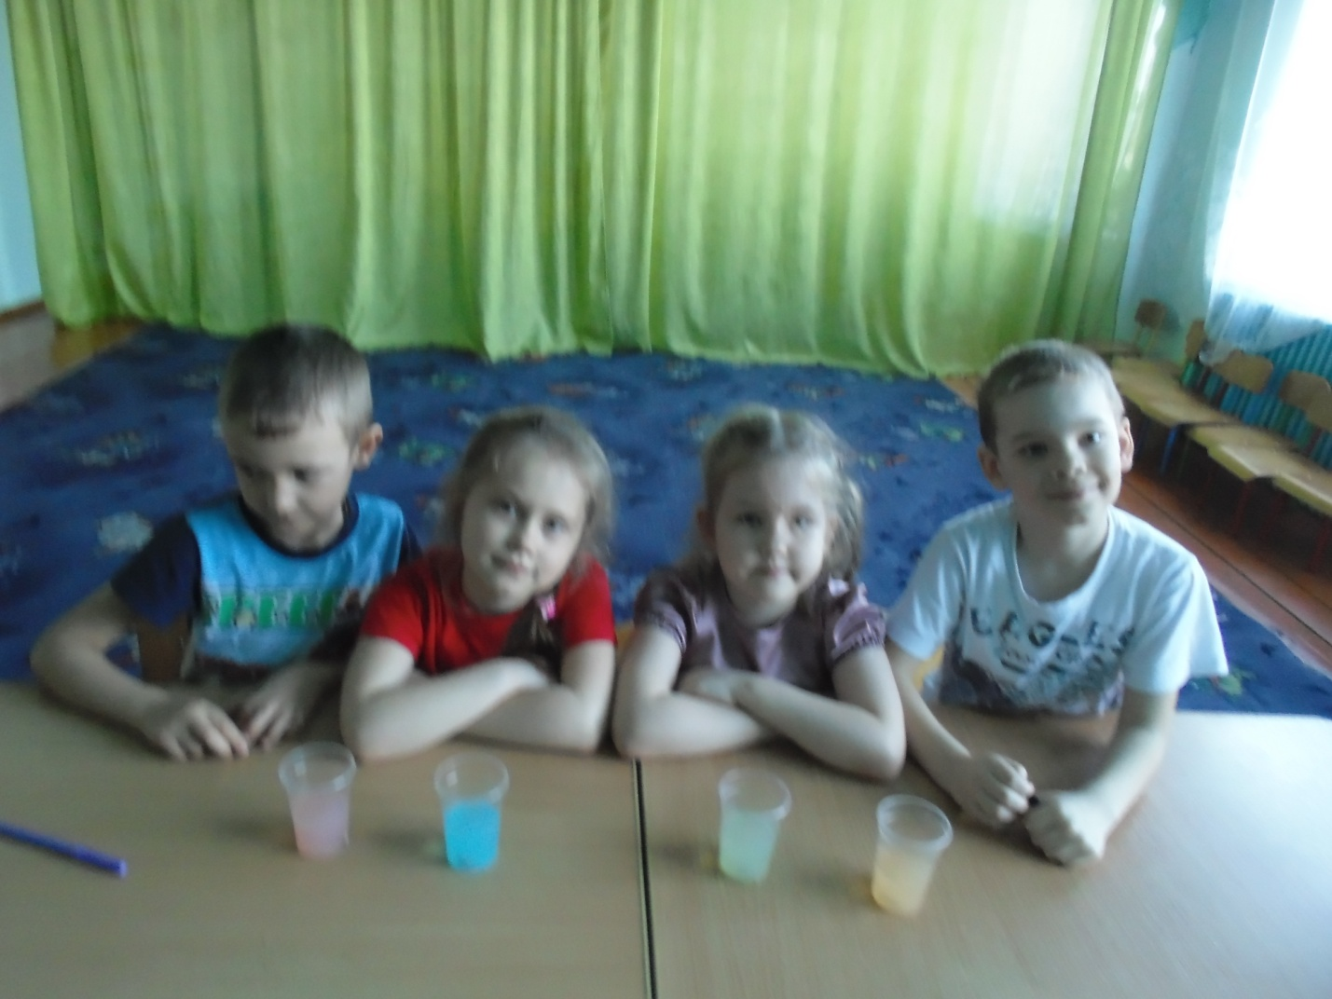
Цветная вода

Slide 4
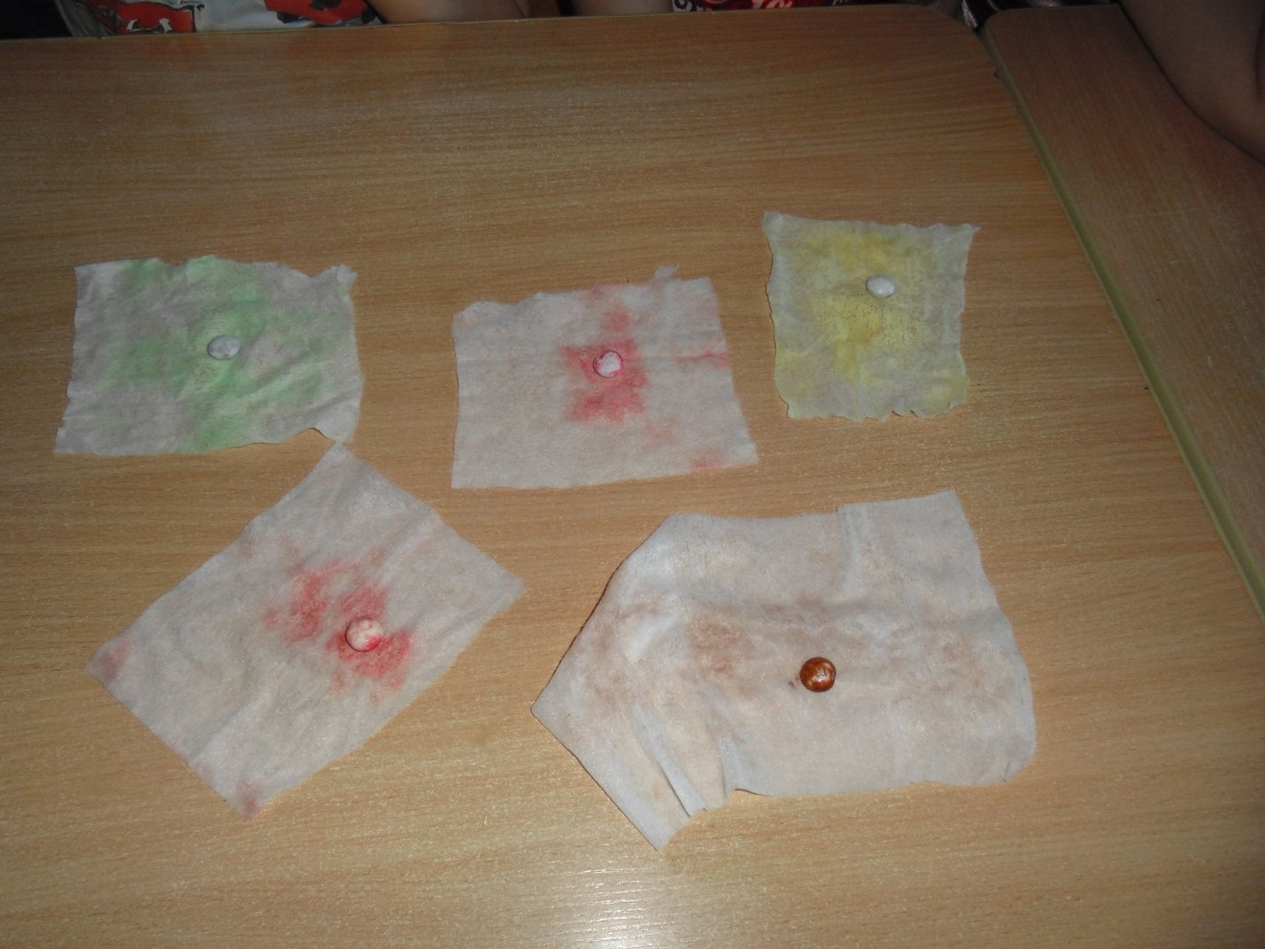
Волшебные салфетки

Slide 5
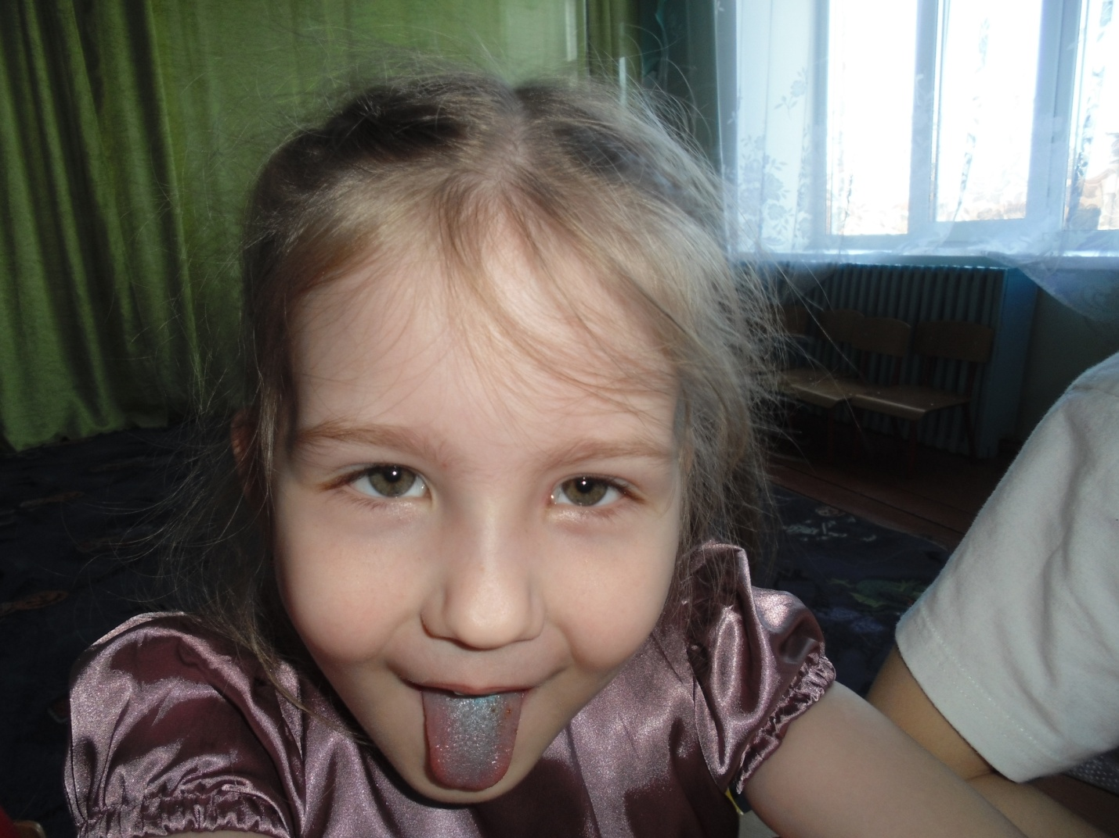
Окрашивание языка

Slide 6
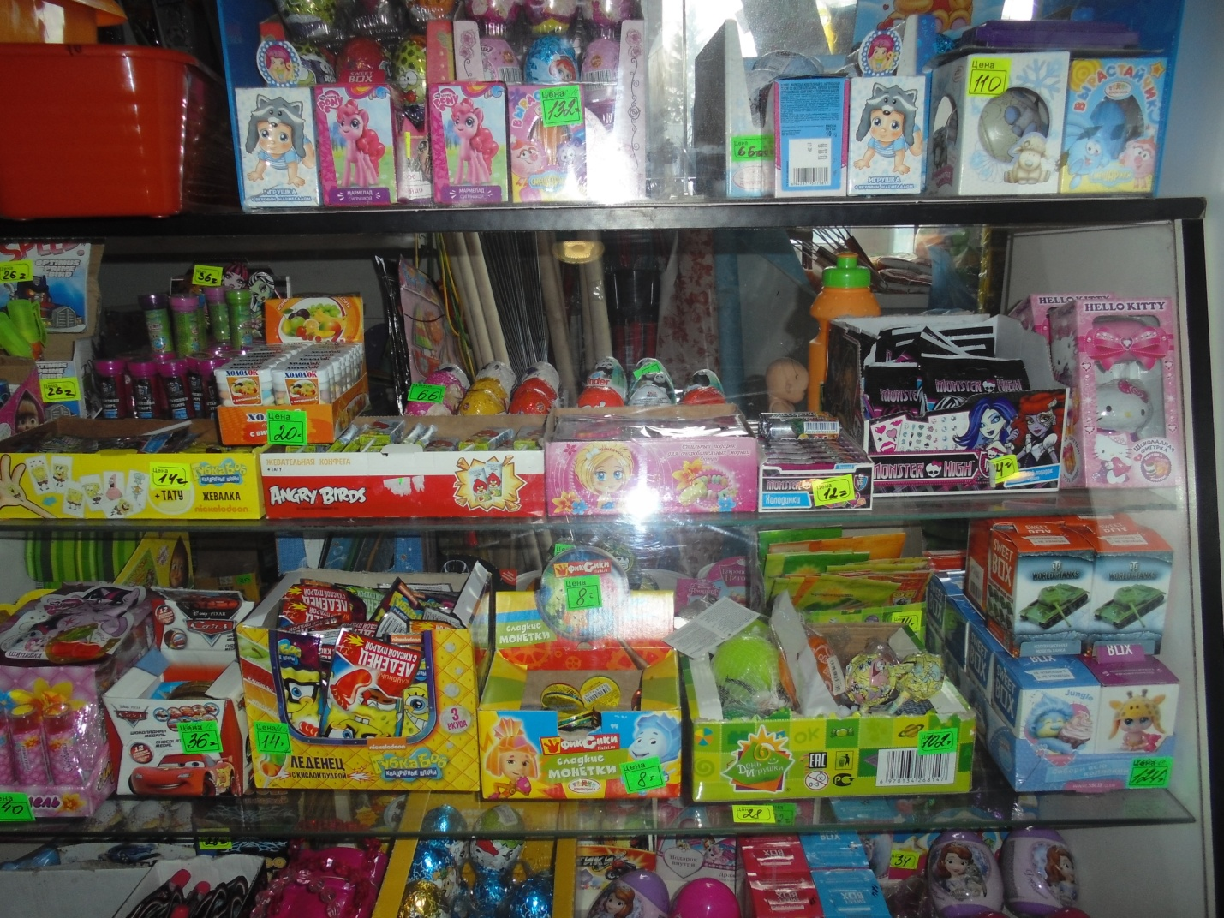
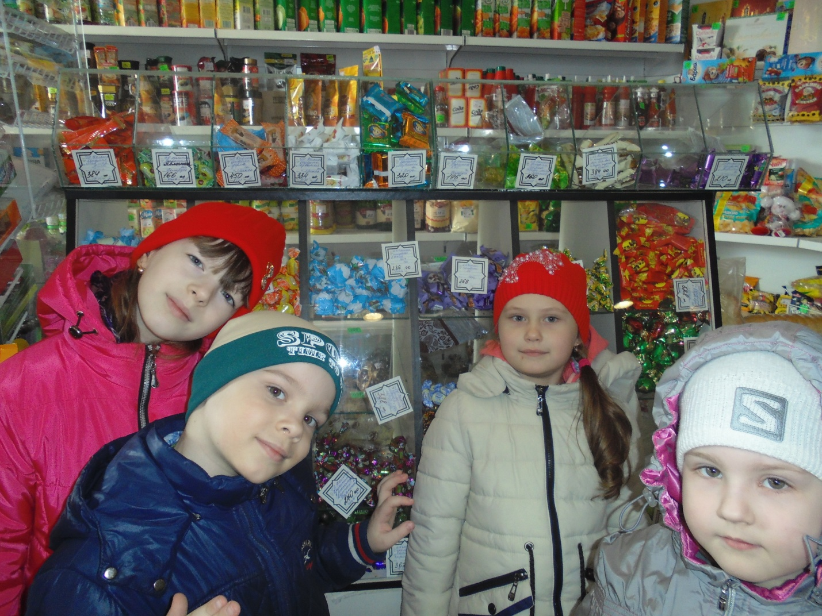
Экскурсия в магазин «Водолей»

Slide 7
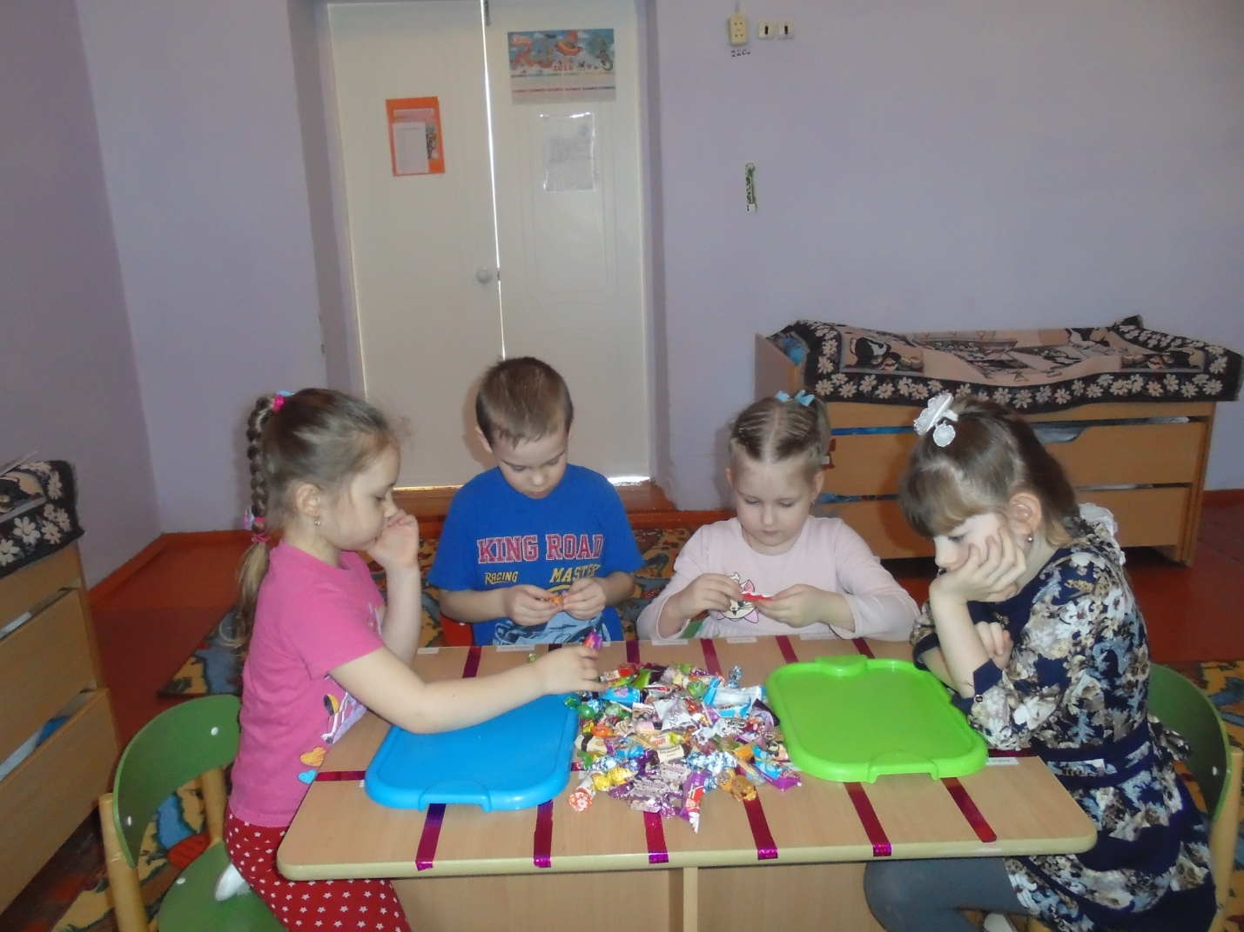
Тайна сладкого кулька

Slide 8
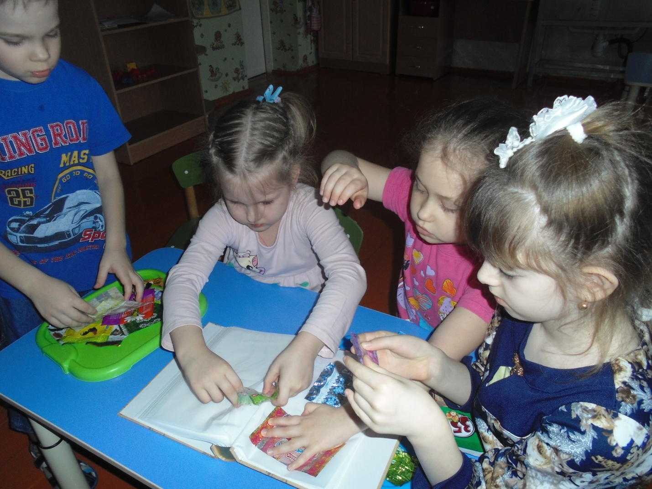
Внимание, конфеты!

Slide 9
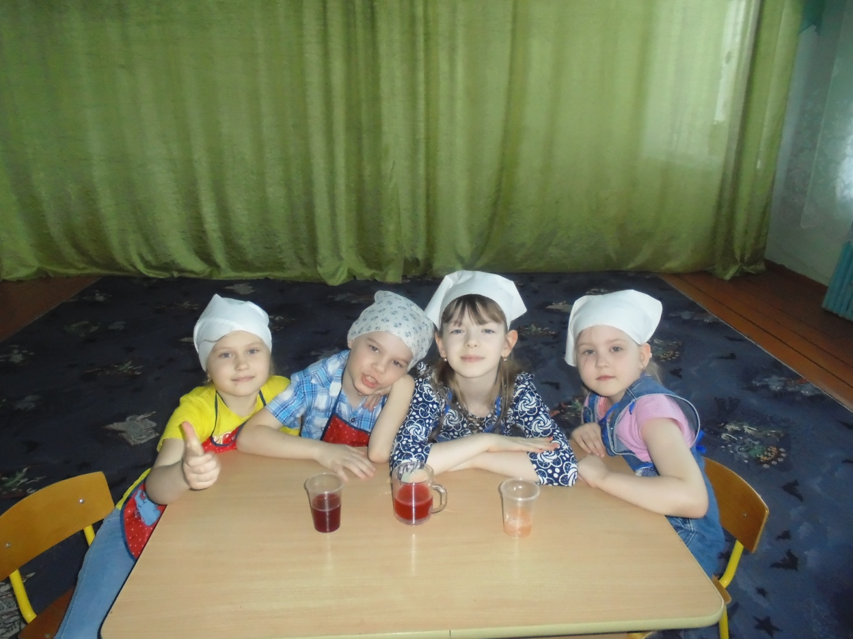
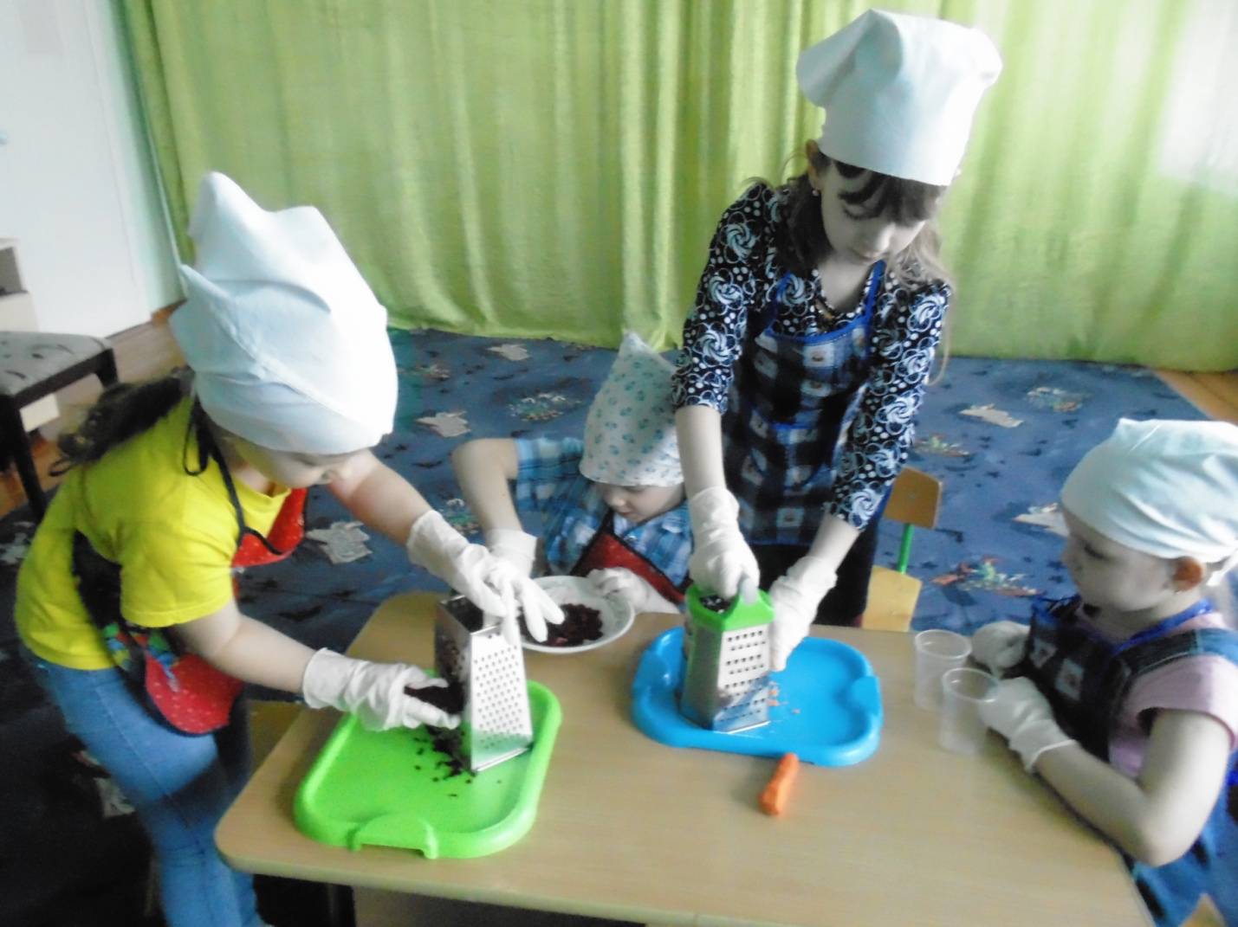
Свекла, морковь, брусника – натуральные красители

Slide 10
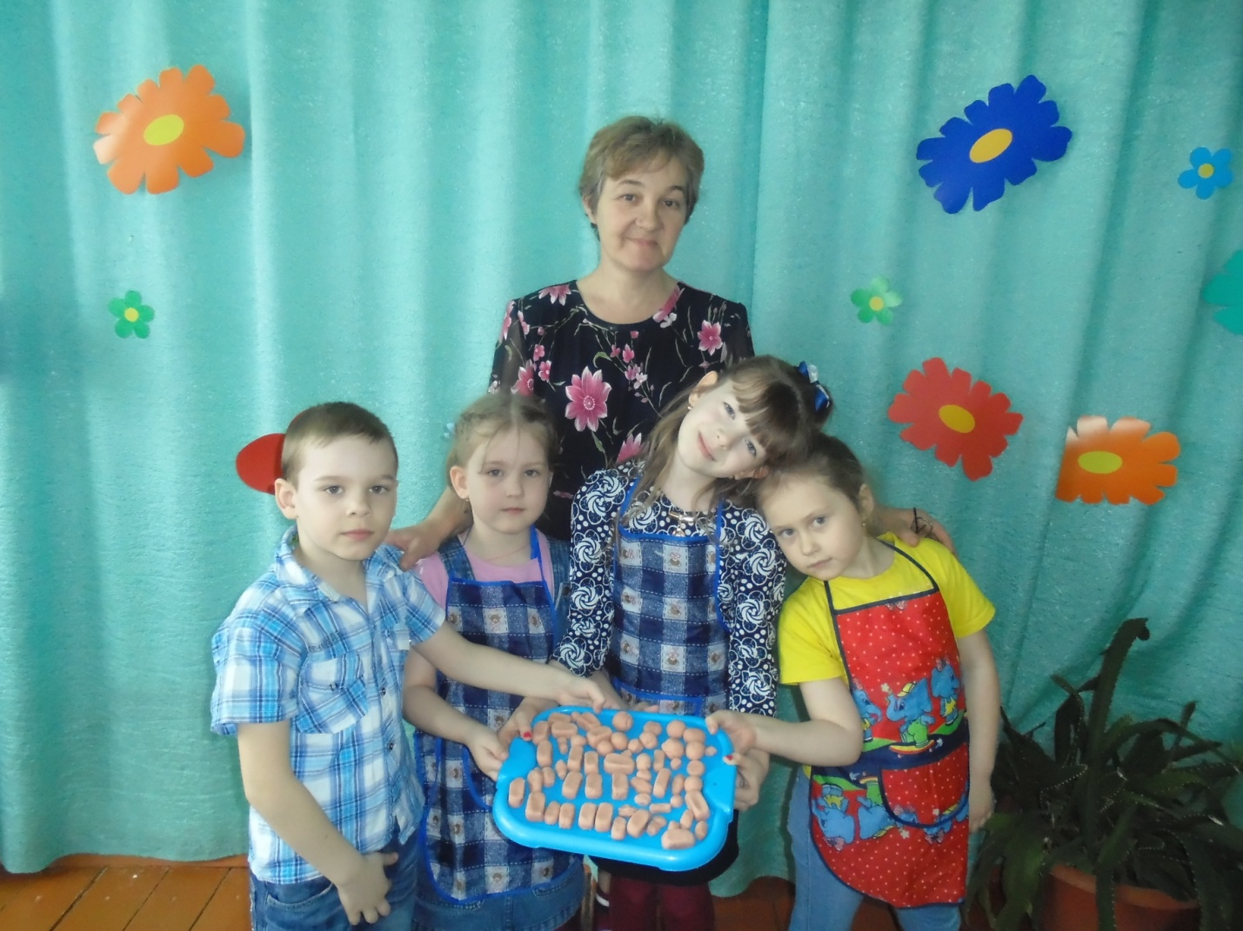
Конфеты из соленого теста

Slide 11
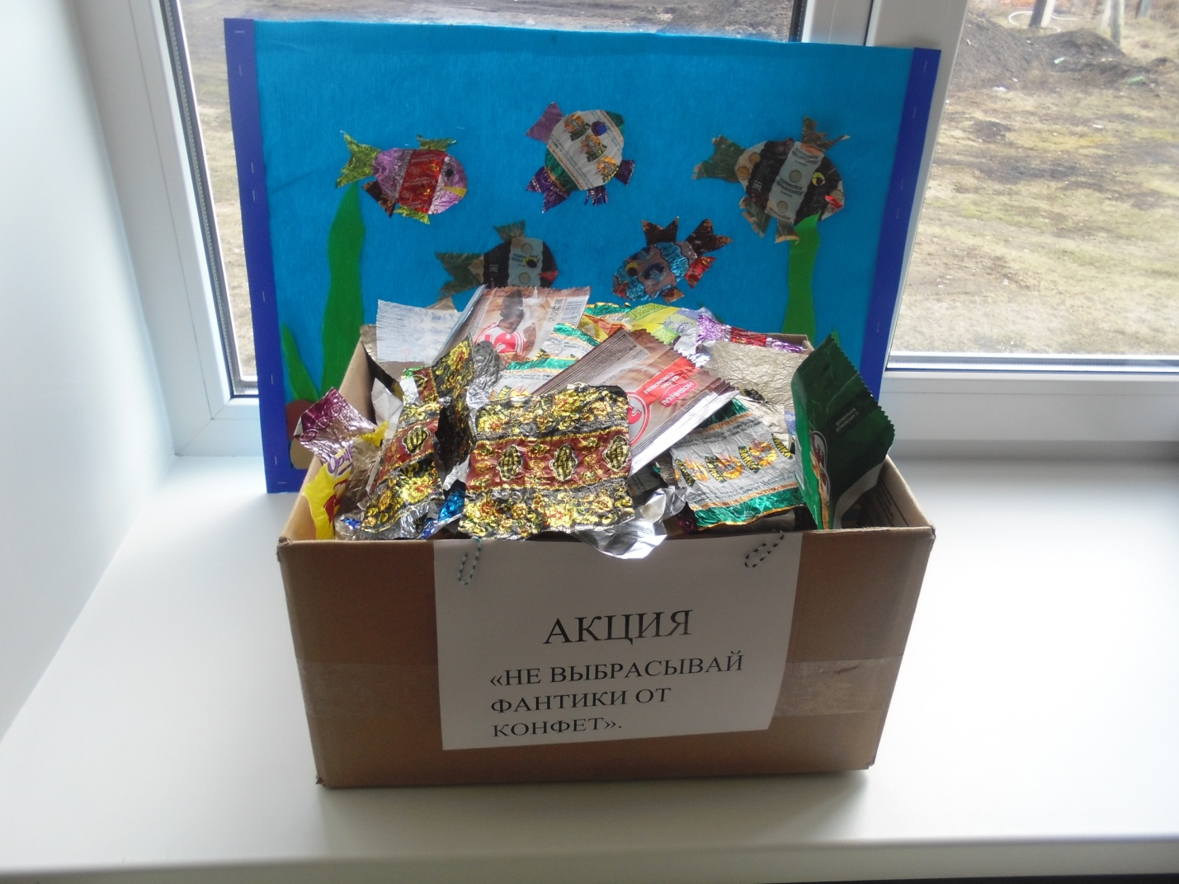
Акция «Не выбрасывайте фантики от конфет»

Slide 12
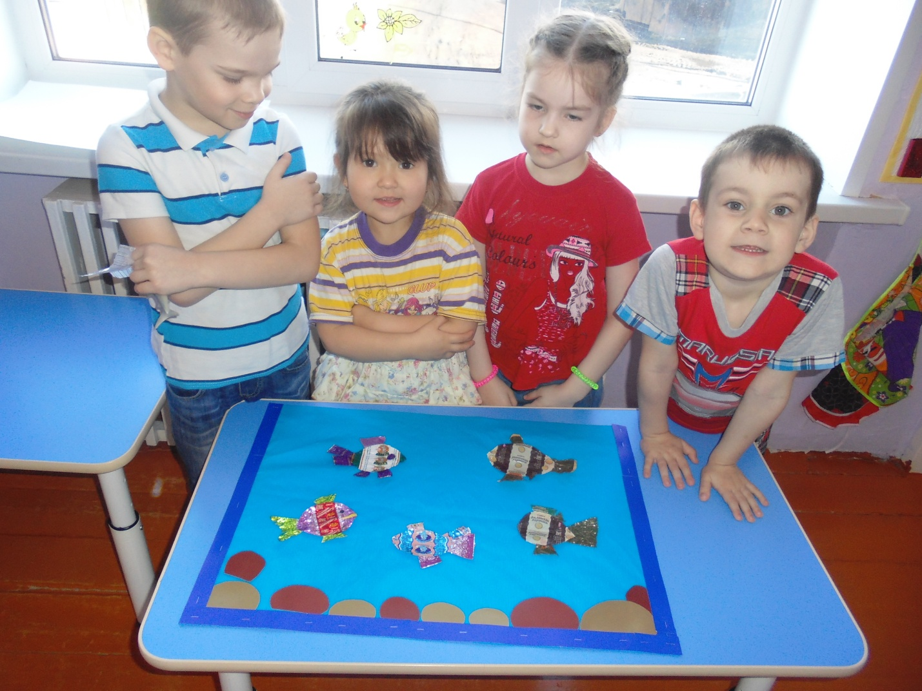
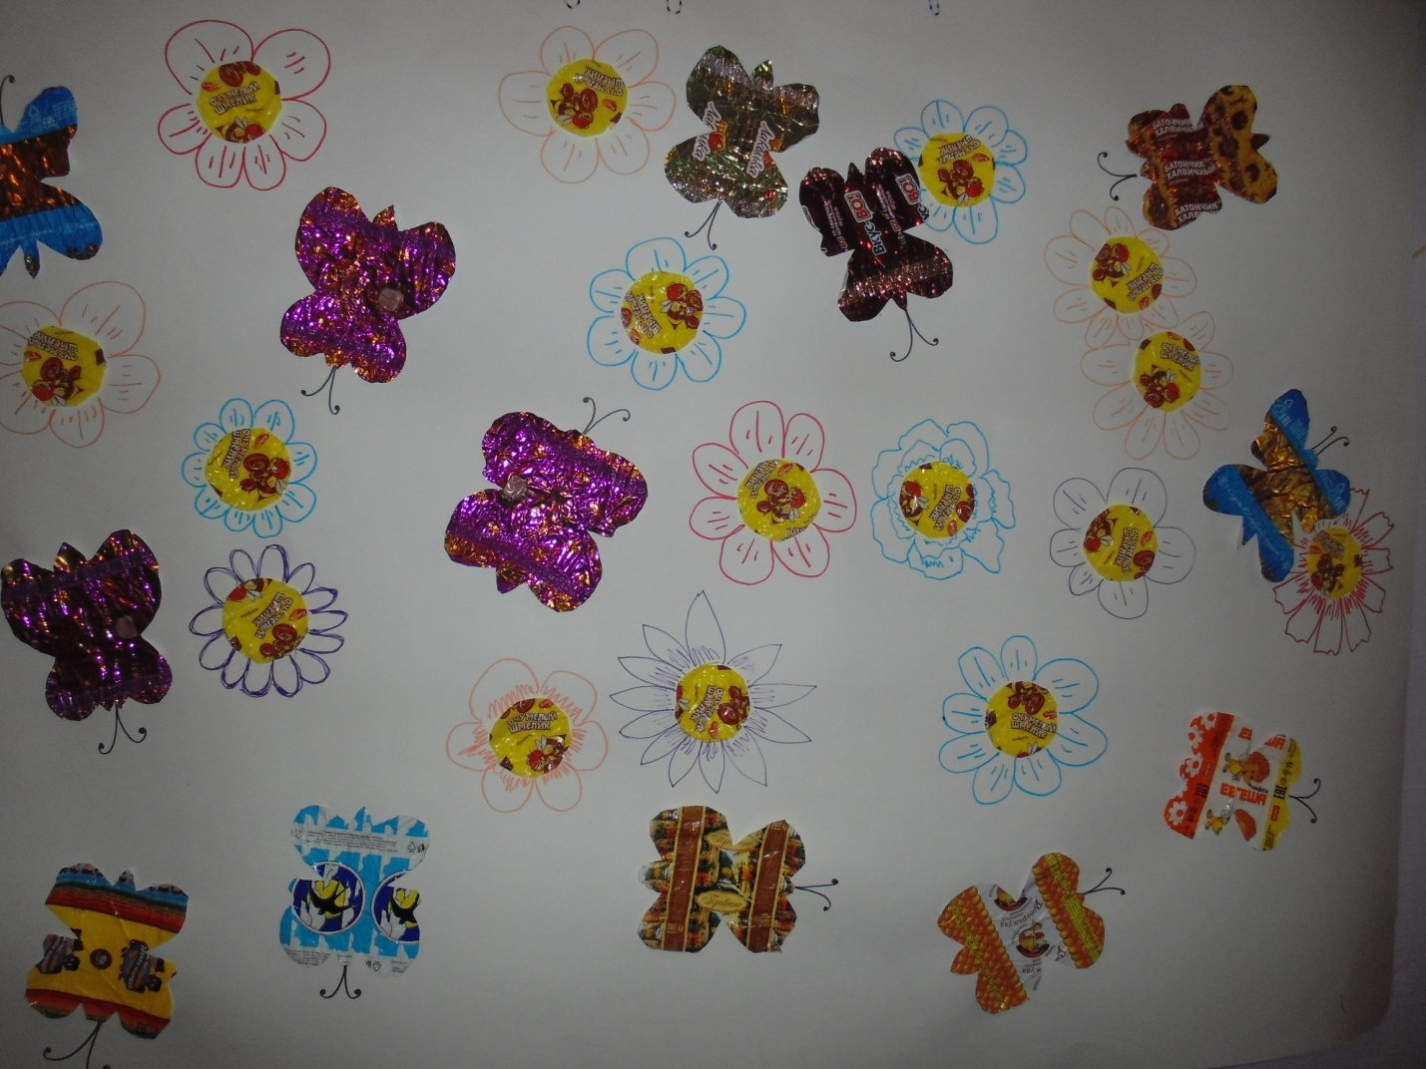
Оч. умелые ручки

Slide 13
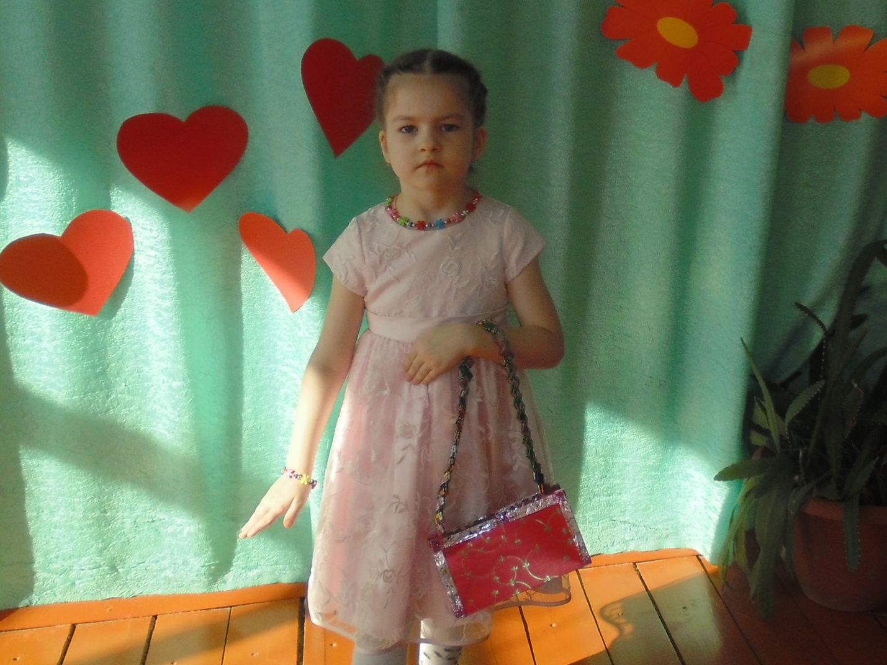
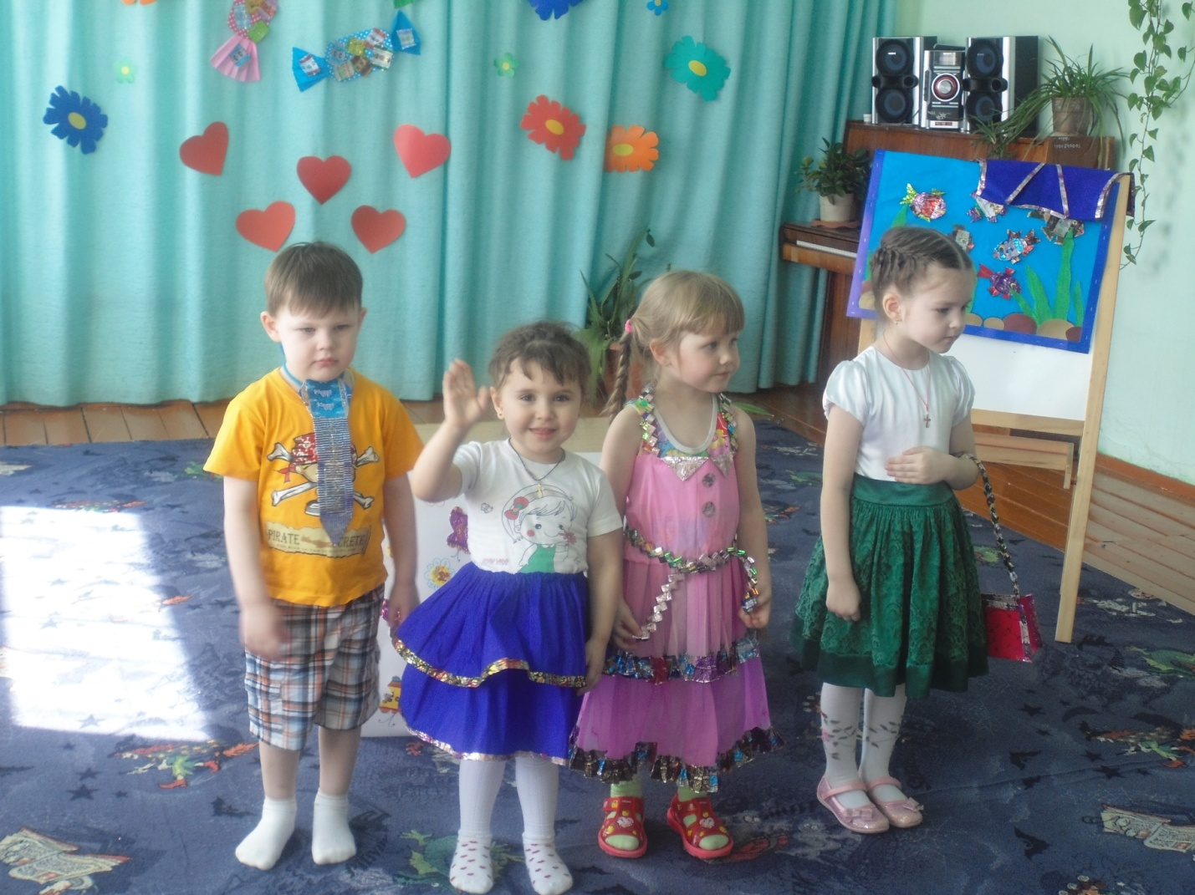
Фантиковое дефиле

Slide 14
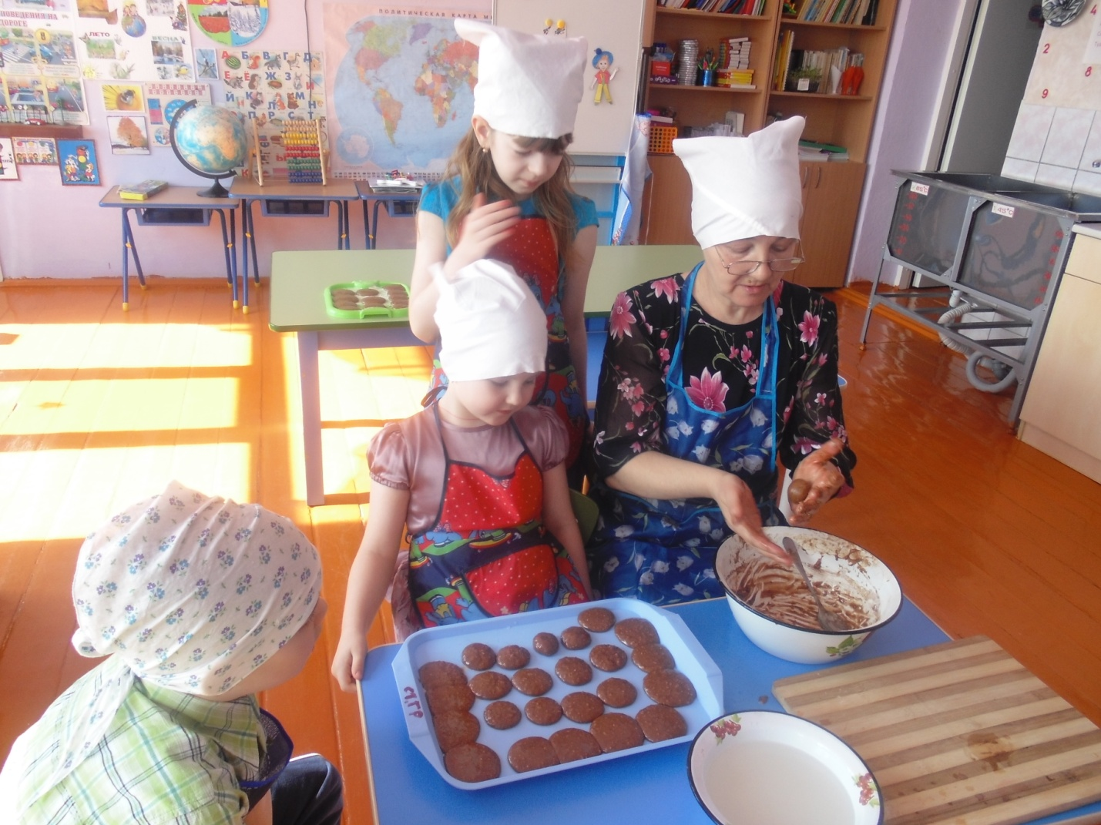
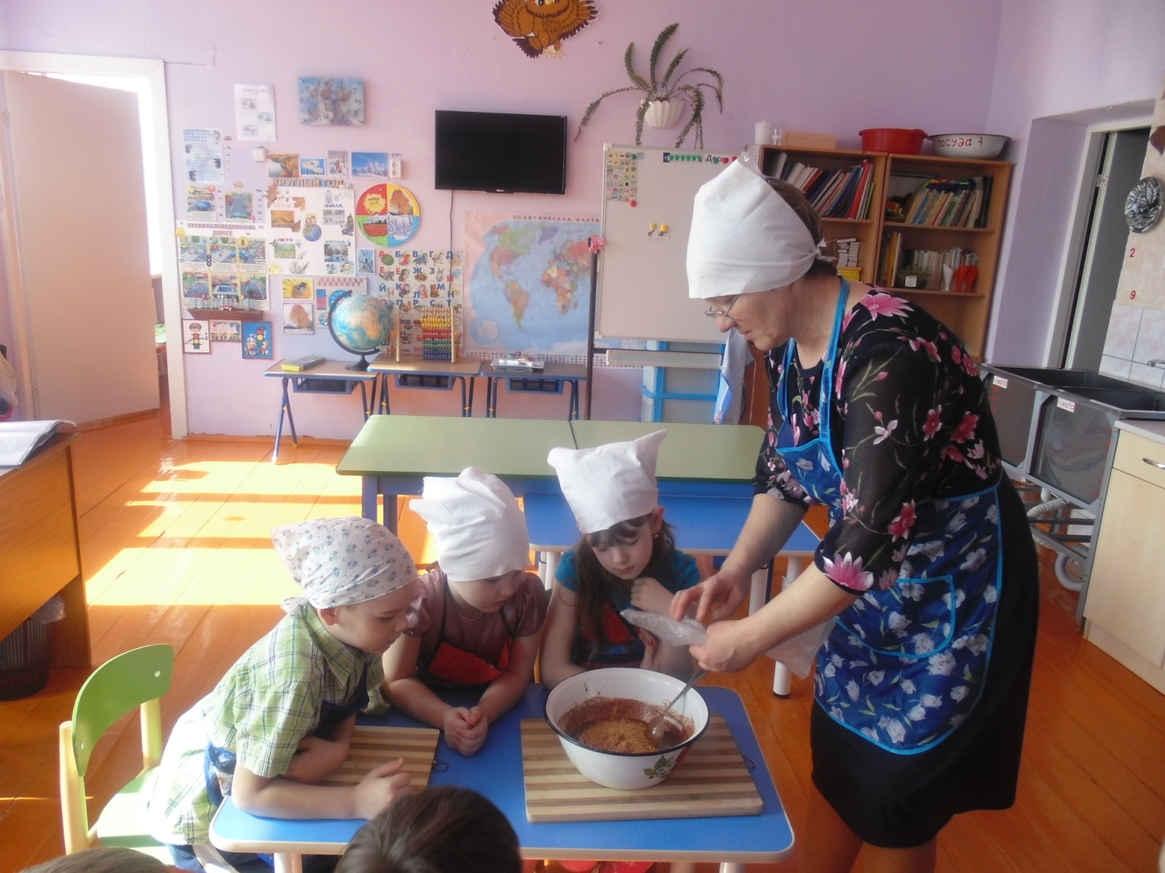
Полезные конфеты по-домашнему

Slide 15
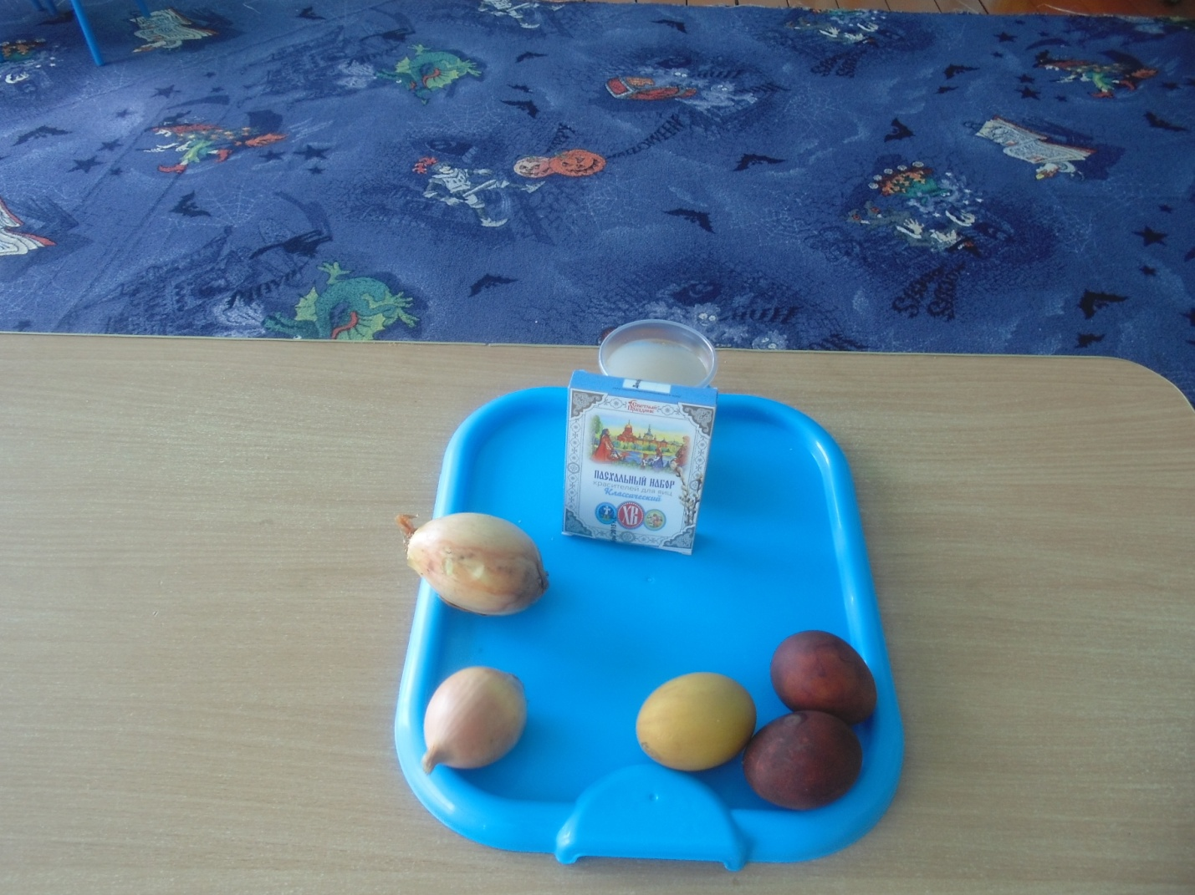
Накануне Пасхи

Slide 16
Конфета бывает простой и с помадкой
Немного с кислинкой и приторно-сладкой.
В обертке блестящей и мало-приглядной,
Клубничной, малиновой и шоколадной.
И каждый, кто пробовал, сам понимает:
Ненужной она никогда не бывает!

Slide 17
Спасибо за внимание!

